Slide 1
Controle de venda para loja de informática
Criado por: Josias Santos de Azevedo

Slide 2
Introdução
Atualmente muitos comerciantes da área informática ainda não possuem um sistema automatizado de vendas, causando assim algumas dificuldades com elaborações de comprovantes, anotações de vendas e cálculos para cobranças e relatórios.

Slide 3
Introdução
O projeto de controle de vendas, tem como objetivo principal eliminar essas dificuldades, trazendo um controle de vendas, cadastro de clientes e produtos e ainda trazer relatórios sobre suas vendas, clientes, usuários, produtos e faturamentos.

Slide 4

Estado da arte
Programa de controle de estoque, pedido de vendas e financeiro v2.0
O primeiro programa é direcionado para lojas comerciais, onde ele controla o estoque de produtos, efetua vendas e ainda faz um controle financeiro. Ele foi desenvolvido pela
empresa FPQSystem Informática.

Slide 5

Estado da arte
SisFacil
O segundo programa foi produzido pelo desenvolvedor de software Marcos Viana do site criosistema.ecwid.com.O programa é direcionado para lojas comerciais, onde ele controla o estoque de produtos e efetua vendas.

Slide 6

Estado da arte
Sistema PDV
O terceiro programa PDV(ponto de venda), foi desenvolvido pela empresa Sage Start. O sistema PDV um sistema mais simples, porém é o que mais se encaixa no perfil de nosso sistema, ele foi desenvolvido com o objetivo de automatizar vendas para caixa simples.

Slide 7
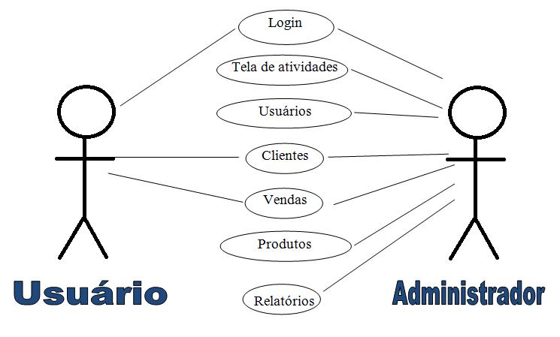
Diagrama de caso de uso

Slide 8
Tela de login
Ações do ator | Ações do sistema
1- O ator insere o nome e senha; 2- O ator seleciona a opção entrar; 4- O ator seleciona a opção sair; | 3-O sistema mostra a tela de escolha de atividades; 5- O sistema salva os dados no SGBD e encerra login; 6-O sistema mostra a tela de login e cadastro de usuário.

Slide 9
Tela de atividades
Ações do ator | Ações do sistema
2- O ator escolhe uma das opções de atividades que será disponibilizada; | 1- O sistema mostra a tela de atividades; 3- O sistema vai para a tela da opção selecionada.

Slide 10
Tela de usuários
Ações do ator | Ações do sistema
1- O ator busca o usuário; 2- O ator seleciona o usuário; 4- O ator adiciona, exclui ou altera os dados do usuário; 5- O ator adiciona um novo usuário; 6- O ator confirma a transição; | 3-O sistema mostra os dados do usuário; 7-O sistema salva os dados no SGBD, e mostra a tela de atividades;

Slide 11
Tela de clientes
Ações do ator | Ações do sistema
1- O ator busca o cliente; 2- O ator seleciona o cliente; 4- O ator adiciona, exclui ou altera os dados do cliente; 5- O ator adiciona um novo cliente; 6- O ator confirma a transição; | 3-O sistema mostra os dados do cliente; 7-O sistema salva os dados no SGBD, e mostra a tela de atividades;

Slide 12
Tela de produtos
Ações do ator | Ações do sistema
1- O ator insere o nome do produto; 3- O ator seleciona o produto; 5- O ator adiciona, exclui,altera ou insere um novo produto ao sistema; 6- O ator confirma a transação; | 2- O sistema mostra os produtos que existem no sistema com os mesmos valores da busca; 4- O sistema mostra os dados do produto; 7-O sistema salva os dados no SGBD e mostra a tela de atividades;

Slide 13
Tela de vendas
Ações do ator | Ações do sistema
1- O ator seleciona ou adiciona o cliente; 2- O ator seleciona o produto; 4- O ator adiciona o produto à venda; 6- O ator confirma a venda; | 3-O sistema mostra o preço do produto; 5- O sistema soma os valores automaticamente dos produtos selecionados e mostra na tela; 7-O sistema salva os dados no SGBD, emite a nota do cliente e reinicia a tela de vendas;

Slide 14
Tela de relatórios
Ações do ator | Ações do sistema
1- O ator insere a data ou pesquisa dados salvos sobre os produtos, clientes, usuários ou vendas; 3- O ator visualiza ou imprimi o relatório selecionado; 4- O ator confirma a transação; | 2- O sistema mostra o relatório sobre as vendas, clientes, produtos ou usuarios da data escolhida; 5- O sistema mostra a tela de atividades;

Slide 15
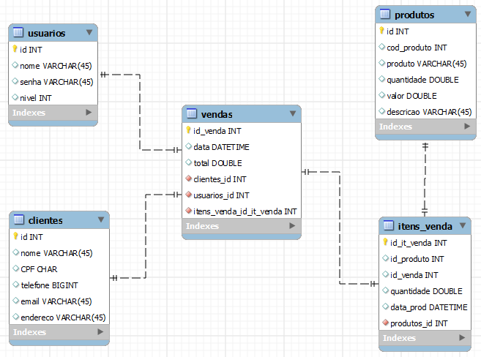
Diagrama de entidade e relacionamento

Slide 16
Conclusão
através deste projeto conseguimos constatar uma efetiva melhoria na prática de venda da empresa, que submeterá este software a sua área de trabalho, tendo um sistema automatizado e com rapidez no quesito de controle de produtos, usuários, clientes, venda de produtos e relatórios.
O projeto atingiu as respectivas exigências que lhe foram impostas e também atingiram as nossas próprias expectativas na sua formulação e conclusão.
Agradecemos aos professores e colegas envolvidos na formulação e conclusão deste projeto.

Slide 17
FIM

